Slide 1
反轉毒害四行動

Slide 2
大綱
行動一 珍愛生命~愛自己
行動二 防毒拒毒~拒菸、酒、毒沾身
行動三 知毒反毒~打擊毒害、毒品止步
行動四 關懷協助~積極轉介

Slide 3

行動一.珍愛生命
愛自己
每個生命都是珍貴的，但總會面臨各種壓力與誘惑，做正確的決定，結果將完全不同。
好奇
家庭不和諧
尋求刺激
課業壓力
生活沉悶
對毒品
認識不清
害怕拒絕
Notes:
圖片來源:97年度藥物濫用實際案例探討手冊-重新選擇打開幸福門

Slide 4
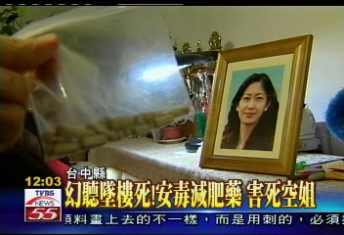
行動一.珍愛生命
做身體的主人
不靠藥物提神與減重
非醫師處方的東西不要隨便嘗試
Notes:
圖片來源:TVBS 95.4.23

Slide 5
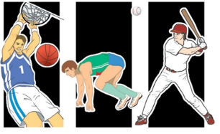
行動一.珍愛生命
學習交友技巧
結交品行行為正當的朋友
從事健康休閒活動
建立正確的人生目標與價值觀
Notes:
圖片來源:反毒資源館 拒絕毒品你就能單張

Slide 6
行動一.珍愛生命
增強自我的堅韌性
藉由學校、社區及宗教活動，訓練社交技巧，增強面對挑戰的堅韌度
勇敢面對壓力
嘗試改變自己的想法
學習放鬆自己
尋求社會支持
化壓力為動力的方法

Slide 7
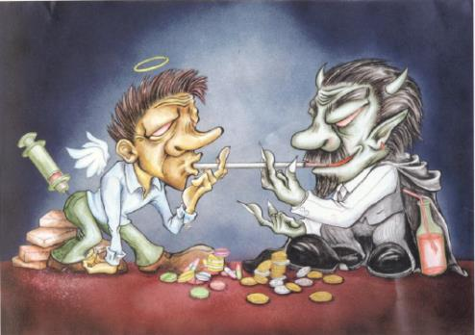
行動二.防毒拒毒
拒菸、酒、毒沾身
委婉堅定的拒絕，可以遠離是非、傷害。因為一日用毒，需要終身戒毒。
Notes:
圖片來源:青春不搖頭拒絕毒品漫畫專輯高中組第三名 吳璇真

Slide 8




行動二.防毒拒毒
遠離是非場所
不幸被性侵或遭受其他傷害應把握時間撥打1996、1999（台北地區）等專線，或尋求親近親友的協助

Slide 9
行動二.防毒拒毒
拒絕成癮物質
使用健康方式交朋友
菸、酒、檳榔或任何毒品的使用均可能成癮，影響身心健康，應避免接觸
健康交友方式
合宜的言行舉止
尊重他人的感覺與需要
與人合作學習傾聽協商
學習自我表達接納他人

Slide 10
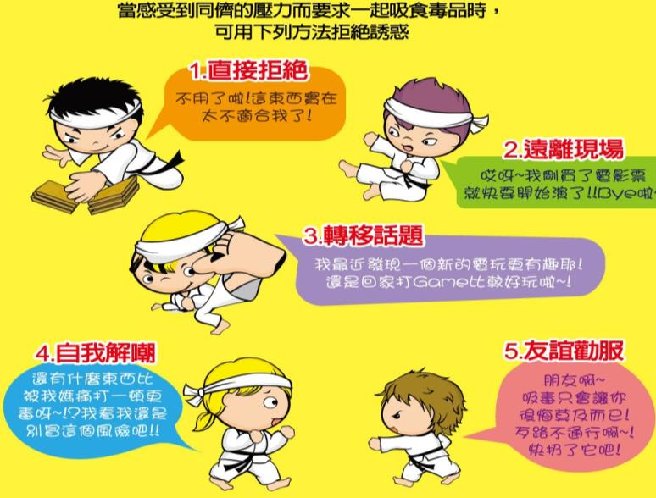
行動二.防毒拒毒
Notes:
圖片來源:100年度藥物濫用手冊-爸媽管很大

Slide 11
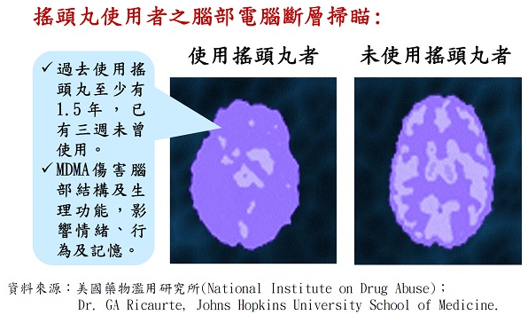
行動三.知毒反毒
打擊毒害、毒品止步
毒品沒有毒性輕重的區別，都會傷害使用者的身心健康，千萬不要踏出錯誤的第一步。

Slide 12
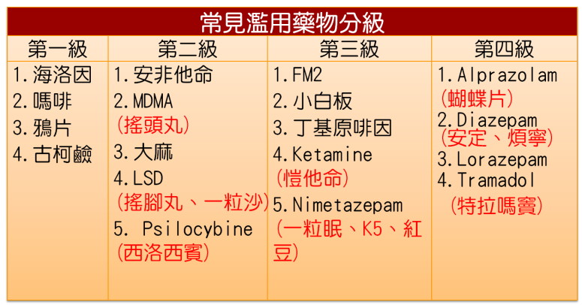
行動三.知毒反毒
認識毒品作用
毒品依其對人體的作用，可分為
中樞神經抑制劑（如鴉片類、K他命）
中樞神經興奮劑（如安非他命、搖頭丸）
迷幻劑（如大麻、強力膠、LSD）。

Slide 13
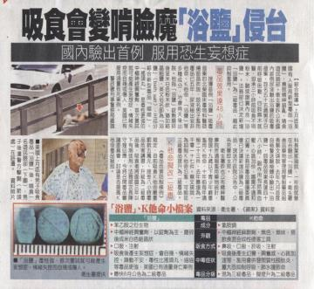
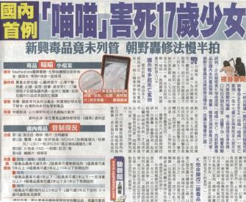
行動三.知毒反毒
了解新興毒品(俱樂部藥物)
包括大麻、搖頭丸、K他命、FM2等
這些藥物以新穎的名稱及外型吸引人，使用後容易成癮，且毒品本身性質，會迫使使用者尋求更強烈的毒品。
99.5.4 蘋果日報
101.6.27 蘋果日報

Slide 14
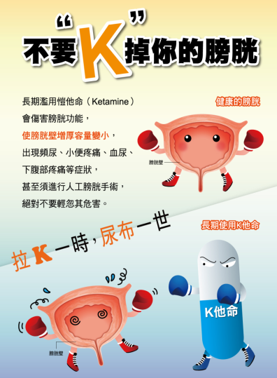
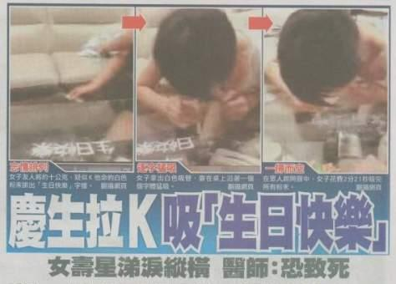
行動三.知毒反毒
97.4.26 蘋果日報
醫師指出吸食大量愷他命，恐會出現中毒、急性精神病等病症，甚至還會併發心律不整或呼吸衰竭，嚴重的話恐導致死亡，呼籲青少年不要拿自己的身體開玩笑。
行政院衛生署.國範文教基金會

Slide 15
行動三.知毒反毒
打擊不法
毒品的製造、販賣、非法使人施用或引誘人施用、轉讓均觸犯法律且刑責相當嚴重
身上被查獲有藥丸，雖然尿液檢驗未發現，仍可能會因為「持有」或「意圖販賣持有」而判刑
使用毒品者自動向合格醫療機構請求專業治療，可減免其法律責任。

Slide 16
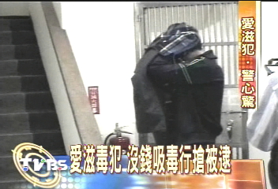
行動三.知毒反毒
防範毒品危害
毒品對個人健康與危害至巨如神經損傷、膀胱萎縮、性功能障礙、呼吸抑制、心血管毒害、愛滋病或其他傳染病風險等
混用產生的交互作用
常見的因用毒演生出
來的犯罪如搶劫、自
傷、傷人等。
Notes:
圖片來源:TVBS 94.3.27

Slide 17
行動四.關懷協助
發現吸毒者的徵兆
健康與心理
之變化
多話、暴躁易怒、眼神渙散
行為與生活
之變化
身上或房間有異味，常使用香水或芳香劑遮掩
常帶有短小吸管、小藥水瓶、玻 璃管及容器、鋁箔紙等
攜帶藥物之
有關器具
說謊偷竊、金錢花費變大
作息顛倒、精神恍惚
食慾變差消瘦、身上出現紅疹

Slide 18
行動四.關懷協助
提供專業協助與轉介
毒癮再犯的原因很多，家庭、朋友及社會的支持，是協助吸毒者坦誠面對自我、積極面對現實、脫離毒品困境的最大助力。
戒毒沒戒癮
戒毒動機低落
戒斷痛苦難忍
環境的誘陷
戒後空虛無聊
遭遇心理困擾
家庭的刺激

Slide 19
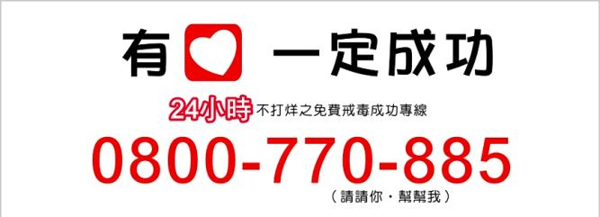

行動四.關懷協助
提供專業協助與轉介
轉介或提供專業服務的管道有衛生福利部相關單位、醫療院所、毒品危害防制中心、戒毒輔導機構（如基督教晨曦會）等。

Slide 20
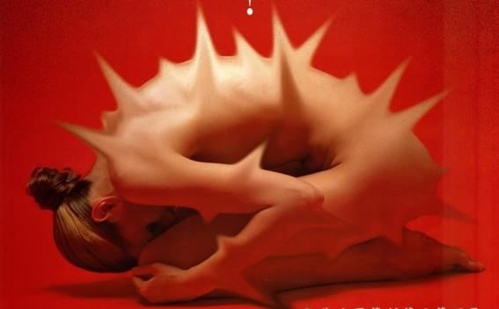
勇於拒毒 保護自己
衛生福利部食品藥物管理署.財團法人國範文教基金會
Notes:
圖片來源:反毒資源館 勇敢拒毒保護自己

